Slide 1
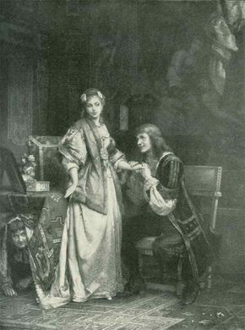
Actor en el siglo XVII Francia
1518 - Hermandad de la Pasión
Compañía autorizada para representar piezas religiosas en París
Incluía piezas cómicas
Los expulsaron de la sala

Slide 2
Hotel de Bourgogne
Hotel de Bourgogne. Sala nueva
Las obras religiosas fueron prohibidas
Monopolio
Alquilaban la sala a diversas compañías
1610 – Comediantes del Rey
1680 – Se fusionan con otra compañía

Slide 3
Hotel de Bourgogne
Espectadores pudientes en galería
Menos acomodados de pie frente a la escena
Prólogo para apaciguar público
Estrenos cada tres o cuatro días
Entreactos: orquesta
Actrices de farsa

Slide 4
Théatre du Marais
Dos grandes actores: Le Noir y Montdory
Floridor
Sala de juego de pelota
Obras de Corneille
Apoyo y protección de monarca y nobleza
Profesionalización
Unión: La comedia francesa

Slide 5
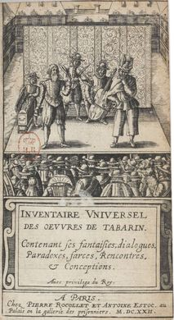
Actor en el siglo XVII
Escasas compañías de comediantes
Las tareas se repartían entre todos
Ganancias equitativas
Previsión futura pensión para retirados
Actor trágico distinto del actor de farsa
Roles de director, autor y actor no muy delimitados

Slide 6
Actor trágico
Educación burguesa
Conocimientos de mitología y versificación
Dominaban la retórica
Escuelas jesuíticos
Protección real
Actor marginal: Condenados por la moral y la religión
Compañías nómadas

Slide 7
Actor en el siglo XVII
Proscenio. Declamación
El texto marcaba el ritmo
Volumen y potencia de voz
Cadencia del verso
Gritos desgarrados
Público ruidoso
Vestuario suntuoso. Sombreros
Gestualidad: reproducir elegantemente maneras de la corte

Slide 8
Actor en el siglo XVII
El autor distribuía los roles
Actor: influencia decisiva en la construcción del personaje
Actor nómade y actor funcionario
Compañías estables: salas, protegidos y reglamentados
Codificación de la actuación: Tristeza: habla entrecortada, respiración densa, suspiros, gemidos, gritos

Slide 9
El actor
Actor trágico adorado por el público
Proscenio: declamaba para los espectadores
Estrellas adoradas por el público
Espacio exiguo: los actores no podían moverse mucho
Adelante para hacerse oír
Potencia de voz
Vestuario suntuoso

Slide 10
Público
Diversión culta
Aristocracia
Mujeres van al teatro

Slide 11
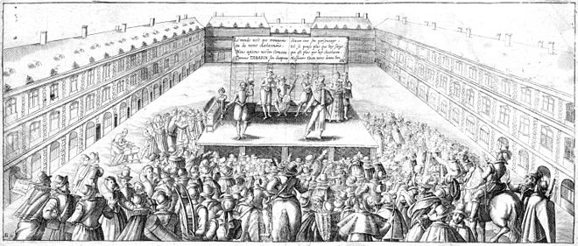
Actor en el siglo XVII
Los italianos triunfaron en la corte
Actor de feria: Tabarin
Propagandista de mercancía

Slide 12
Actor siglo XVII
Compañías nómades: permiso, repertorio, precio entrada, impuesto
Establos, juegos de pelota, posadas, aire libre
Funciones: letreros y pregones
Dos de la tarde
Representación de 4 horas: obra y complemento
Asientos en la escena misma

